Slide 1
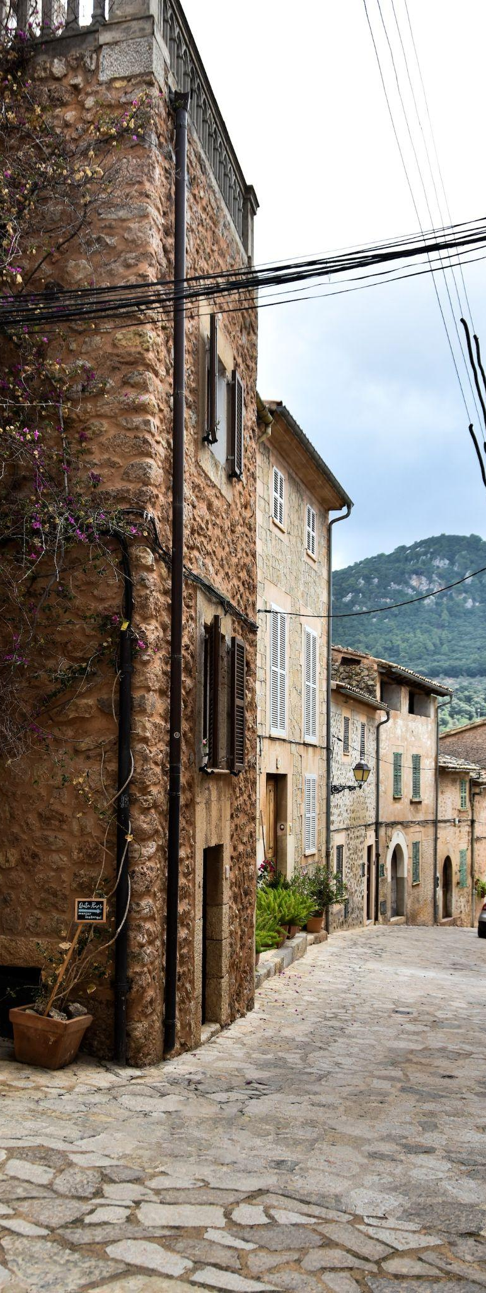
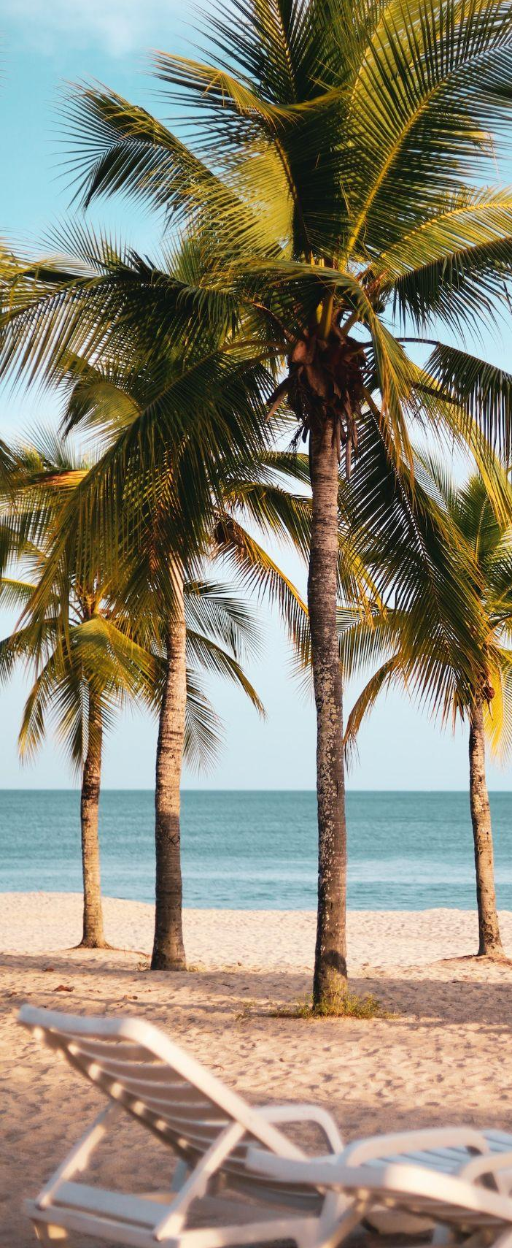
Week Itinerary
J u n e 4 - J u n e 1 0
Flight #: 0123-4546-789
Hotel Address: 0123-4546-789
Arrival: June 4, 2025
Departure: 95923 Amara Bridge Suite 765, Littleshire
Morning:
9:30
Fusce posuere orci nec purus mattis lobortis.
10:00
Nullam eu nulla vel mauris eu eu lorem.
11:30
Etiam mollis nulla at nulla condimentum.
Day 1
Afternoon:
4 o f J un e
13:30
Mauris sed tellus dapibus, luctus est.
15:30
Pellentesque ultricies luctus porta.
Evening:
17:30
Vestibulum sit amet nisl lobortis molestie.
18:00
Morbi consequat sapien eget mollis pulvinar.
19:30
Etiam mollis nulla at nulla condimentum.
Morning:
9:30
Fusce posuere orci nec purus mattis lobortis.
11:00
Nullam eu nulla vel mauris eu eu lorem.
Day 2
Afternoon:
13:30
Mauris sed tellus dapibus, luctus est.
5 o f J u n e
15:30
Pellentesque ultricies luctus porta.
Evening:
17:30
Vestibulum sit amet nisl lobortis molestie.
18:00
Morbi consequat sapien eget mollis pulvinar.
19:30
Etiam mollis nulla at nulla condimentum.

Slide 2
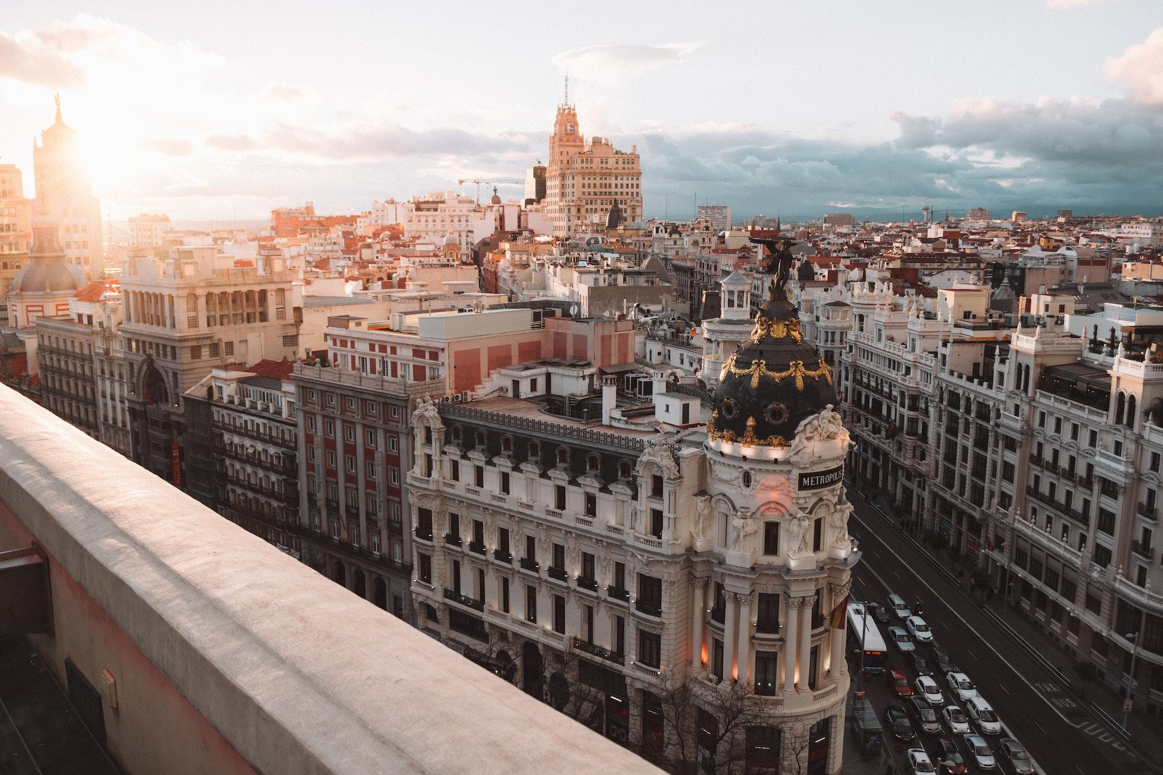
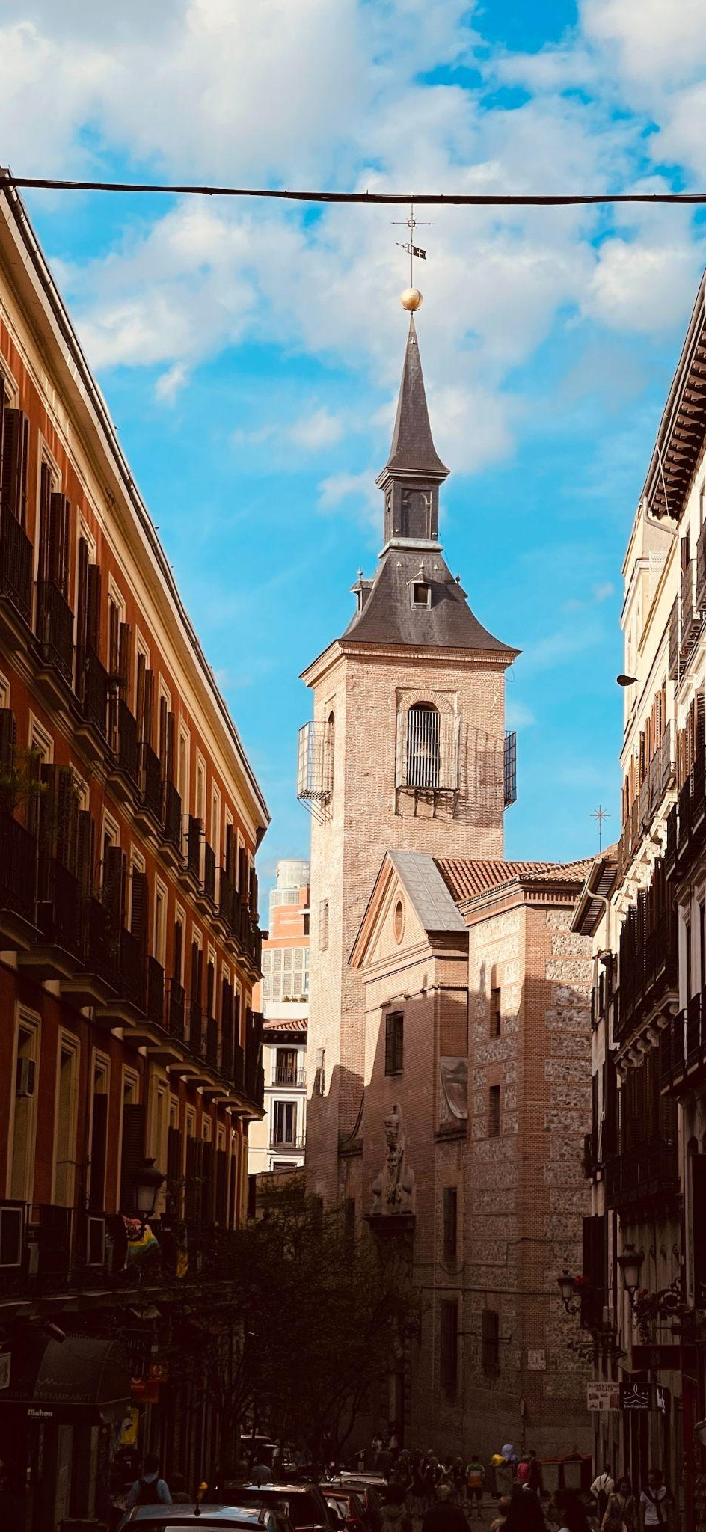
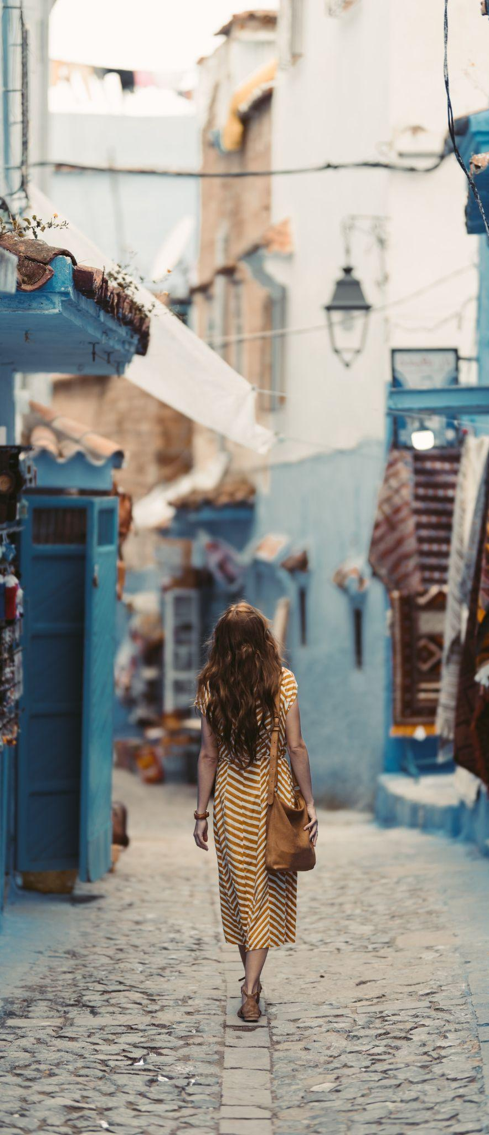
Morning:
9:30
Sed nec sapien vel orci maximus tempus.
11:00
Nam vulputate velit ac lorem pharetra.
Day 3
Afternoon:
13:30
Vestibulum volutpat velit nec dui bibendum.
6 o f J u n e
15:30
Pellentesque et risus egestas, vulputate purus.
Evening:
17:00
Pellentesque a lorem nec velit congue dapibus.
17:30
Sed nec sapien vel orci maximus tempus.
19:00
Duis aliquam sem non ipsum scelerisque.
Morning:
9:30
Nam cursus mauris eget eros blandit pretium.
11:00
Pellentesque ac risus semper augue egestas.
Day 4
Afternoon:
13:30
Integer accumsan mi eu nibh sollicitudin.
7 o f J u n e
15:30
Etiam nec ligula ac lorem ornare eleifend.
Evening:
17:30
Vestibulum sit amet nisl lobortis molestie.
18:00
Morbi consequat sapien eget mollis pulvinar.
Morning:
9:30
Vestibulum volutpat mi vel odio euismod.
11:00
Duis facilisis purus a tristique vulputate.
Day 5
Afternoon:
13:30
Cras tristique elit vel justo convallis, in faucibus.
8 o f J u n e
15:30
Nam sagittis nibh vel tortor mattis euismod.
Evening:
17:30
Pellentesque eleifend lacus vestibulum.
19:00
Nam vel elit vestibulum turpis euismod dapibus.

Slide 3
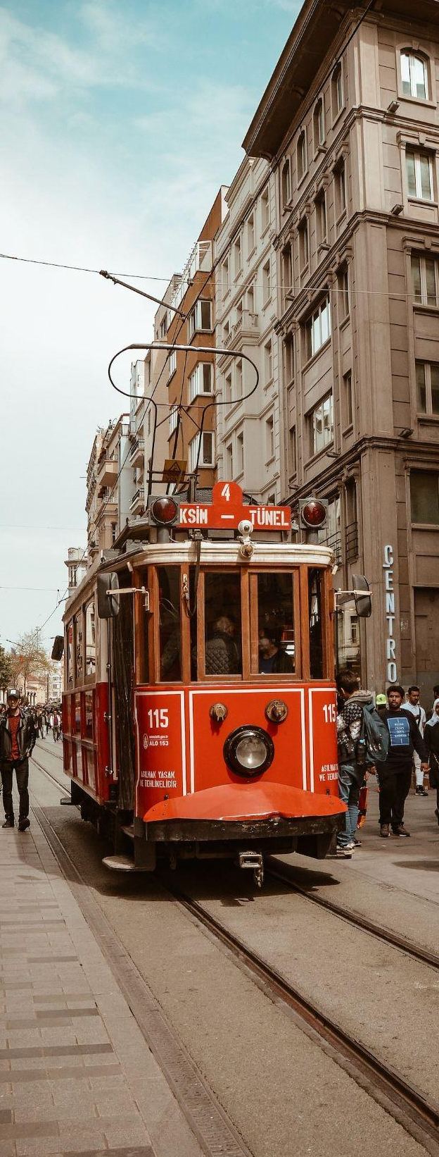
Morning:
9:30
Sed nec sapien vel orci maximus tempus.
10:30
Duis facilisis purus a tristique vulputate.
11:00
Nam vulputate velit ac lorem pharetra.
Day 6
Afternoon:
13:30
Vestibulum volutpat velit nec dui bibendum.
9 o f J u n e
15:30
Pellentesque et risus egestas, vulputate purus.
Evening:
17:30
Pellentesque a lorem nec velit congue dapibus.
18:00
Duis aliquam sem non ipsum scelerisque.
19:00
Sed nec sapien vel orci maximus tempus.
Morning:
9:30
Nam cursus mauris eget eros blandit pretium.
10:00
Sed nec sapien vel orci maximus tempus.
11:00
Pellentesque ac risus semper augue egestas.
Day 7
Afternoon:
13:30
Integer accumsan mi eu nibh sollicitudin.
10 o f J u n e
15:30
Etiam nec ligula ac lorem ornare eleifend.
Evening:
17:30
Vestibulum sit amet nisl lobortis molestie.
18:00
Morbi consequat sapien eget mollis pulvinar.
20:00
Proin vel quam condimentum, lacinia nulla.
Don’t Forget...

